Slide 1

Python
第0课
[输出与输入]

Slide 2
Python简介
Python是一种解释型语言：这意味着开发过程中没有了编译这个环节。类似于PHP和Perl语言。
Python是面向对象语言：这意味着Python支持面向对象的风格或代码封装在对象的编程技术。
Python是初学者的语言：Python对初级学习者而言，是一种伟大的语言，它支持广泛的应用程序开发，从简单的文字处理到WWW浏览器再到游戏。

Slide 3
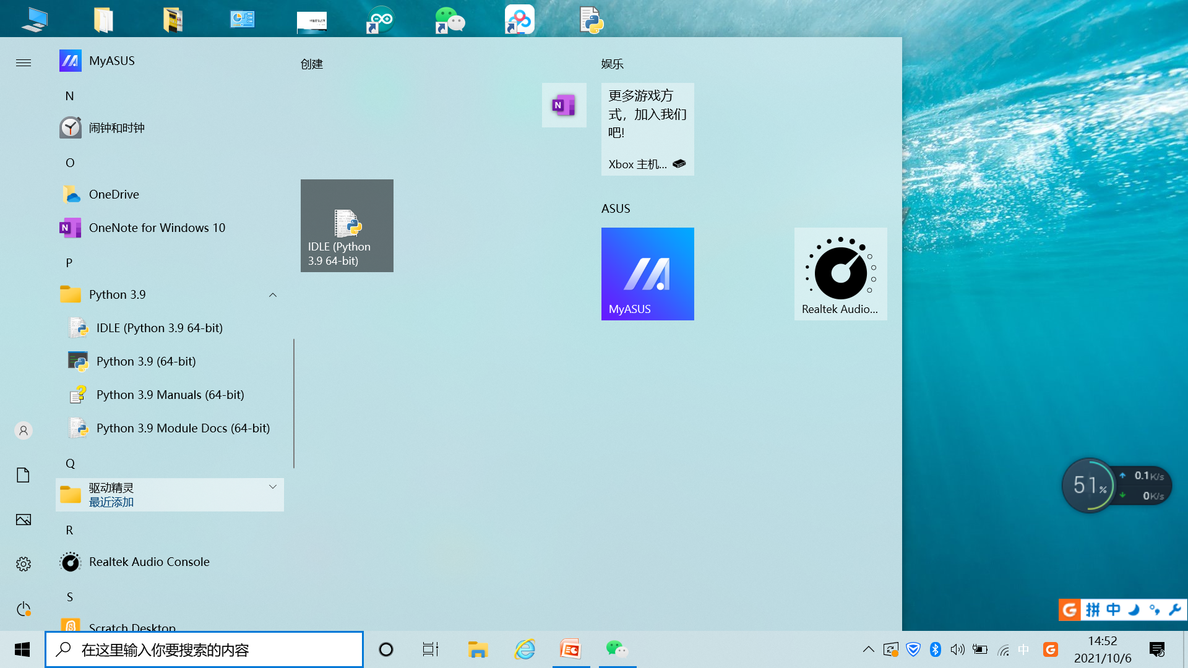
所学版本:Python3.9

Slide 4
Python语言优点
1.易学
2.可拓展性
3.开源
4.丰富的库
5.面向对象
6.免费
7.高层语言
8.可移植性

Slide 5
Print（）打印函数
print （”hello,Python”）
Hello,Python
编程语言只支持纯英文哦，小心报错！

Slide 6
Print函数的语法
Print（*objects，sep=‘ ‘,end=‘\n’,file=sys.stdout)
Objects:表示输出的对象。输出多个对象时，需要用，（逗号）分隔
sep=：用来间隔多个对象
end=:用来设定以什么结尾。默认是换行符\n，可以换成其他字符
file=：要写入的文件对象

Slide 7
示范：
①print(‘www’,’baidu’,’com’)
www baidu com
② print(‘www’,’baidu’,’com’,sep=‘.’)
www.baidu.com
③ print(‘www’,’baidu’,’com’,end=‘+’)
www baidu com+

Slide 8
案例演示
①print（1+9）：数值类型可以直接输出结果
例：
print（1+9) print（’1+9’)
10 1+9
②print(“hello world”)：字符串类型需带引号（“ ”）
运行结果：hello world
#与三引号用于注释，注释内容在程序中不运行

Slide 9
“1+9” #print（”1+9”)
不运行 不运行
print(“””1+9 1+9
s 输出 s
s s
s”””) s

Slide 10
input( )输入函数
Input(“你叫什么名字”)
例：交互窗口输入（李白）
存储变量name=input( )→print(name)

Slide 11
例： name=input(“你叫什么名字？”)
print(name)
输出
你叫什么名字？李白
李白

Slide 12
name=input(“你叫什么名字？”)
print(“我的名字叫：”,name)
输出
你叫什么名字？李白
我的名字叫：李白

Slide 13
注意事项
①print输出字符串的时候必须用引号引起来，否则会报出“invaild syntax”的错误
②print（）参数是变量的时候，变量不加引号，直接使用变量名，但变量需要赋值初始化（就是前面说的name=input( )）
③字符串变量混合输出：
字符串部分使用引号引起来，变量和字符串要使 用逗号隔开（三引号可以打印多行）

Slide 14
课堂实操
①如何打印出I’m ok 提示：灵活运用单引号与双引号
②打印出：“拓想机器人最牛”
③下面三个式子的值是多少？
print(10//3)
Print(10/3)
Print(10%3)

Slide 15
print(10//3) →3
Print(10/3) →3.333333….35
Print(10%3) →1
//:说明是整除符号
/:正常运算
%:除余符号，余数是1

Slide 16
课后练习
用input（ ）与print（ ）这两个函数制作一个交互程序
①询问你的姓名是多少并输出
②询问你的年龄是多少并输出
③询问你的爱好是什么并输出

